Slide 1
Capítulo 6
Replicación y Recuperación
Control de Replicación
Protocolos de Fallo y de Commit
Proceso de Recuperación
Seguridad en un DDBE

Slide 2
Introducción
La replicación es una técnica que solo se aplica a los sistemas distribuidos.
Se dice que una base de datos se replica si se copia la base de datos completa o una parte de ella (una tabla, algunas tablas, uno o más fragmentos, etc.) y las copias se almacenan en sitios diferentes.
El problema de tener más de una copia de una base de datos es mantener la coherencia mutua de las copias, lo que garantiza que todas las copias tengan un esquema y un contenido de datos idénticos.
Suponiendo que las réplicas sean mutuamente coherentes, la replicación mejora la disponibilidad ya que una transacción puede leer cualquiera de las copias.

Slide 3
Introducción
La replicación proporciona más confiabilidad, minimiza la posibilidad de pérdida total de datos y mejora en gran medida la recuperación de desastres.
Aunque la replicación proporciona al sistema un mejor rendimiento de lectura, afecta negativamente al sistema cuando se modifican las copias de la base de datos. Esto se debe a que una operación de actualización, por ejemplo, debe aplicarse a todas las copias para mantener la coherencia mutua de los elementos replicados.

Slide 4
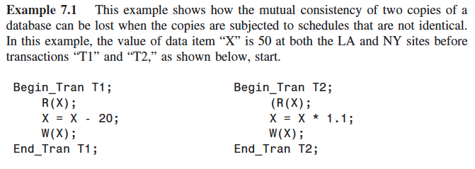
Introducción

Slide 5
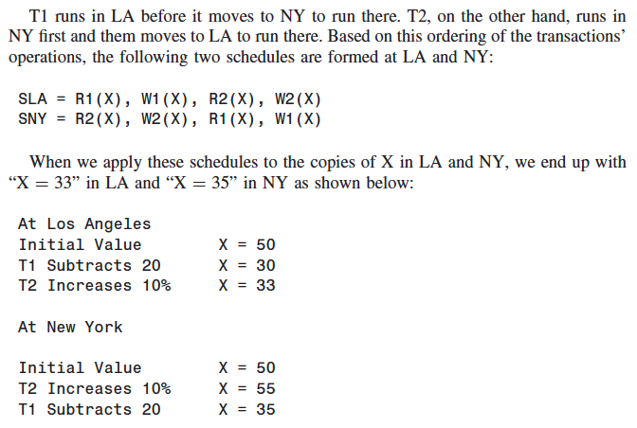
Introducción

Slide 6
Introducción
SLA es un programa en serie como "T1 → T2" y SNY también es un programa en serie como "T2 → T1".
Aunque ambos programas locales son programas en serie y mantienen la coherencia de las copias locales, el sistema tiene una ciclo en su programación global, lo que conduce a la inconsistencia entre las copias.
Para mantener la coherencia mutua de los elementos de datos en la base de datos replicada, debemos aplicar la regla de que "dos transacciones en conflicto se comprometen en el mismo orden en cada sitio donde se ejecutan los dos".

Slide 7
REPLICATION CONTROL SCENARIOS

Slide 8
REPLICATION CONTROL SCENARIOS
Ya debería estar claro que los algoritmos de control de replicación deben mantener la coherencia mutua de las copias de la base de datos.
Una forma de categorizar los enfoques se basa en si las copias son o no idénticas en todo momento. Desde esta perspectiva, hay dos enfoques para el control de replicación: control de replicación síncrona y control de replicación asíncrona.

Slide 9
REPLICATION CONTROL SCENARIOS
En la replicación síncrona, las réplicas se mantienen sincronizadas en todo momento. En este enfoque, una transacción puede acceder a cualquier copia del elemento de datos con la seguridad de que el elemento de datos al que está accediendo tiene el mismo valor que todas sus otras copias.
Obviamente, es físicamente imposible cambiar los valores de todas las copias de un elemento de datos exactamente al mismo tiempo.
Por lo tanto, para proporcionar una vista coherente en todas las copias, mientras se está cambiando una copia de un elemento de datos, el algoritmo de control de replicación debe ocultar los valores de las otras copias que no están sincronizadas con él (por ejemplo, al bloquearlos). En otras palabras, ninguna transacción podrá ver valores diferentes para copias diferentes del mismo elemento de datos.

Slide 10
REPLICATION CONTROL SCENARIOS
En la replicación asíncrona, a diferencia de la replicación síncrona, las réplicas no se mantienen sincronizadas en todo momento.
Dos o más réplicas del mismo elemento de datos pueden tener valores diferentes a veces, y cualquier transacción puede ver estos valores diferentes. Esto resulta aceptable en algunas aplicaciones, como en un warehouse y copias de la base de datos de punto de venta.

Slide 11
Synchronous Replication Control Approach
En este enfoque, todas las copias del mismo elemento de datos deben mostrar el mismo valor cuando una transacción accede a ellos.
Para garantizar esto, cualquier transacción que realice uno o más cambios en cualquier copia se expande para hacer el mismo cambio en todas las copias.
El protocolo dos fases de commit se utiliza para asegurar la atomicidad de la transacción modificada en los sitios que albergan las réplicas.
Por ejemplo, supongamos que hemos copiado la tabla "EMP (Eno, Ename, Sal)" en todos los sitios en un sistema de tres sitios. Además, suponga que la transacción "T1" tiene las siguientes operaciones:

Slide 12
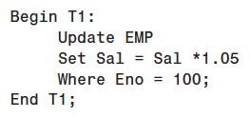
Synchronous Replication Control Approach
Esta transacción otorga un aumento salarial del 5% al empleado 100. Para asegurarnos de que todas las copias de la tabla de EMP estén actualizadas, cambiaríamos T1 a lo siguiente:

Slide 13
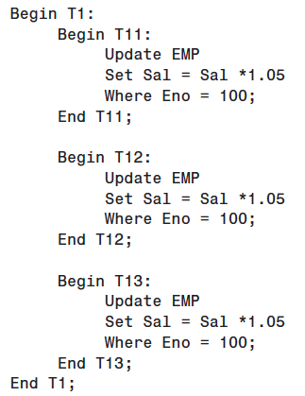
Synchronous Replication Control Approach
Donde T11 es un hijo de T1 que se ejecuta en el Sitio 1, T12 es un hijo de T1 que se ejecuta en el Sitio 2, y T13 es un hijo de T1 que se ejecuta en el Sitio 3. Debido a esta modificación, cuando T1 confirme, las tres copias se han actualizado en consecuencia. Es importante tener en cuenta que, durante la ejecución de T1, el salario del empleado 100 está bloqueado y, por lo tanto, ninguna otra transacción puede ver un valor mutuamente inconsistente para el salario de este empleado.

Slide 14
Synchronous Replication Control Approach
El bloqueo se elimina cuando se confirma T1, momento en el cual T1 revela el nuevo salario para el empleado 100 en todas las copias de la tabla de EMP.
Debería ser obvio que la aplicación del control de replicación síncrona tiene importantes inconvenientes en el rendimiento.
Otro problema importante es lidiar con las fallas del sitio. Si uno de los sitios que almacena una réplica de un elemento de datos modificado por T1 se desactiva durante la ejecución de T1, se bloquea T1 hasta que se repare el sitio defectuoso.
Por estas razones, la replicación síncrona solo se usa cuando una computadora es una copia de seguridad de la otra. En este escenario, dos computadoras actúan como una espera activa para la otra.

Slide 15
Synchronous Replication Control Approach
EJEMPLO: Supongamos que tenemos dos servidores, "A" como principal y "B" como respaldo, que deben ser idénticos en todo momento.
En esta configuración, cuando A falla, el procesamiento de transacciones continúa en B sin interrupción. Mientras tanto, las transacciones que se ejecutan en B se mantienen en una cola pendiente para la aplicación a A cuando se repara.
Cuando el servidor A se reinicia, no se vuelve a poner en servicio hasta que se sincroniza con el servidor B.
Durante la sincronización, las nuevas transacciones que llegan a cualquiera de los sitios se mantienen en la cola de trabajos y no se ejecutan.
Sincronizar A significa que las transacciones pendientes de B se aplican a A en el mismo orden en que se ejecutaron en B. Después de que todas las transacciones en la cola pendiente se hayan procesado en A, ambos servidores se ponen nuevamente en servicio.
En este momento, las transacciones se procesan desde la parte delantera de la cola de trabajos y se ejecutan en ambas copias.

Slide 16
Asynchronous Replication Control
En este enfoque, las copias no tienen que estar sincronizadas en todo momento.
Una o más copias pueden quedarse atrás de las otras (estar desactualizadas) con respecto a las transacciones que se han ejecutado contra las copias.
Estas copias necesitan finalmente alcanzar a los demás. En la industria, este proceso se conoce como sincronización.
Cómo y cuándo se sincronizan las copias desactualizadas con las demás depende de la aplicación.

Slide 17
Asynchronous Replication Control
Existen múltiples enfoques para implementar la sincronización requerida. La mayoría de los DBMS comerciales admiten lo que se conoce como el enfoque de copia principal.
Este enfoque también se conoce como el enfoque de almacenamiento y envío.
El sitio que se actualiza primero se llama sitio primario, mientras que otros se conocen como sitios secundarios.
Algunos proveedores de DBMS llaman al sitio primario el editor y los sitios secundarios a los suscriptores.
Todas las transacciones se ejecutan primero en el sitio primario. Este sitio determina un orden de serialización para las transacciones que recibe y las aplica en ese orden para preservar la consistencia de la copia primaria.

Slide 18
Asynchronous Replication Control
Las transacciones se ponen en cola para su aplicación a los sitios secundarios.
Los sitios secundarios se actualizan con las transacciones en cola mediante un proceso de modo por lotes. Este proceso se conoce como el despliegue.
Las copias secundarias se pueden mantener sincronizadas con la copia principal ya sea desplegando las transacciones en cola o desplegando una instantánea (snapshot) de la copia principal.
Para implementar transacciones en cola, las transacciones se ejecutan desde la parte delantera de la cola en todos los sitios secundarios.
En el despliegue de instantáneas, la imagen de la copia principal se copia en todos los sitios secundarios.

Slide 19
Asynchronous Replication Control
La ventaja de desplegar una instantánea de la primaria es la velocidad.
La mayoría de las bases de datos admiten la descarga de una base de datos en un archivo y la carga de la base de datos desde un archivo.
La replicación de instantáneas se puede implementar utilizando estas capacidades de base de datos para acelerar la sincronización de los sitios secundarios con el primario.
La replicación de instantáneas puede realizarse a pedido, puede programarse o simplemente ejecutarse periódicamente.

Slide 20
Asynchronous Replication Control
En la replicación asíncrona, la falla de la primaria es problemática, ya que la primaria es la única copia que se actualiza en tiempo real.
Para hacer frente a la falla del primario, el sistema puede usar una espera activa como respaldo para el primario.
Cuando falla el primario, el modo de espera continuará actuando como primario hasta que el primario se repare y se sincronice.
En lugar de tener un sitio fijo como principal, también se puede utilizar un enfoque que permita un primario flotante.
En este enfoque, la responsabilidad de ser la espera activa para la primaria se pasa de un sitio a otro en forma de turnos.

Slide 21
Asynchronous Replication Control
Como otra alternativa, a los sitios también se les puede permitir competir para que se conviertan en el principal recurso activo, si los diseñadores lo eligen.
También se pueden implementar otras alternativas al control de replicación asíncrona. En un enfoque, en lugar de tener un sitio primario y muchos sitios secundarios, un sistema puede tener varios primarios y un solo secundario.
En este caso, las transacciones se aplican a cada primario cuando llegan a un secundario. Como no hay una sincronización inmediata entre las primarias, las copias primarias pueden divergir. Para sincronizar todas las copias, las transacciones que se ponen en cola en cada primario se envían al secundario único para la aplicación. Esta copia generará un orden de serialización que se aplica a la secundaria y luego se extiende a todas las primarias.

Slide 22
Asynchronous Replication Control
En otro enfoque, a diferencia de tener sitios designados como primarios y secundarios, podemos hacer que todos los sitios actúen como pares.
En este enfoque de la replicación, utilizamos la replicación simétrica en la que todas las copias se tratan de la misma manera. Las transacciones se aplican a la copia local de la base de datos a medida que llegan a un sitio.
Este enfoque potencialmente causa la divergencia de las réplicas.
Como las copias de la base de datos en este enfoque pueden divergir, ocasionalmente el sistema tiene que sincronizar todas las copias.
La mayoría de los proveedores de DBMS tienen el software necesario para comparar el contenido de las copias y también proporcionan herramientas para la sincronización e identificación de las diferencias en las copias. Cuando se requiere la sincronización, las herramientas del DBMS permiten que el diseñador de la base de datos o un DBA sincronicen las réplicas antes de volver a ponerlas en servicio.

Slide 23
Circulating Token Algorithm
En este enfoque, todas las transacciones son aceptadas y ninguna es rechazada.
Este enfoque utiliza un token circulante para serializar todas las transacciones en el sistema.
Una vez que se ha determinado el orden de serialización para una transacción, la transacción se ejecuta en ese orden contra cada copia de la base de datos.
Llamamos a este enfoque el enfoque de token circulante.

Slide 24
Circulating Token Algorithm
El algoritmo de token circulante tiene fases de aceptación de transacción y de aplicación de transacción.
Durante la fase de aceptación de transacciones, todas las transacciones en el sistema se secuencian para ejecutarse, se determina su orden de serialización.
Esto se logra asignando a cada transacción en cada sitio un ticket único de una serie secuencial, que indica el orden de esa transacción en el programa de serialización.
Una vez que una transacción ha sido emitida, se transmite a todos los sitios.
Los sitios entonces ejecutan sus transacciones en el orden de sus tickets.

Slide 25
Circulating Token Implementation
Para implementar el algoritmo, se utiliza un token para permitir que los sitios facturen/registren sus transacciones.
Un sitio solo puede registrar sus transacciones cuando tiene el token.
El token circula en un anillo virtual y lleva el número de ticket disponible de un sitio a otro.
Esto permite a todos los sitios la oportunidad de emitir sus transacciones.
Para ser justos, el sistema utiliza una cantidad máxima de tiempo que un sitio puede contener el token o un número máximo de transacciones que un sitio puede emitir mientras mantiene el token.
Cuando un sitio extrae un ticket del token, lo asigna a una transacción e incrementa el ticket en el token.

Slide 26
Circulating Token Implementation
Una vez que el sitio ha alcanzado el número máximo de tickets permitidos o el tiempo máximo para retener el token, el sitio reenvía el token con el ticket disponible al siguiente sitio en el anillo.
Para poder hacer esto, cada sitio debe saber la dirección de su sucesor en el anillo.
Para lidiar con las fallas, cada sitio también debe conocer a su predecesor.
El ticket de transacciones constituye la fase de aceptación de transacción de este algoritmo.
Una vez que una transacción es emitida, el algoritmo inicia la fase de aplicación de la transacción. Durante esta fase, una transacción y su ticket se transmiten a todos los sitios.

Slide 27
Circulating Token Implementation
En la fase de solicitud de transacciones, todas las transacciones deben aplicarse en el orden de sus tickets en todos los sitios.
Para lograr esto, cada sitio mantiene el número de ticket de la última transacción aplicada (LAP).
Cuando una nueva transacción y su ticket llegan a un sitio, el número de ticket de esta transacción se compara con el LAP. Si el número de ticket de la transacción entrante es igual a "LAP + 1", esta transacción está lista para ser aplicada en el sitio.
De lo contrario, la transacción se pone en cola hasta que todas las transacciones con números de ticket más pequeños se hayan aplicado en el sitio.

Slide 28
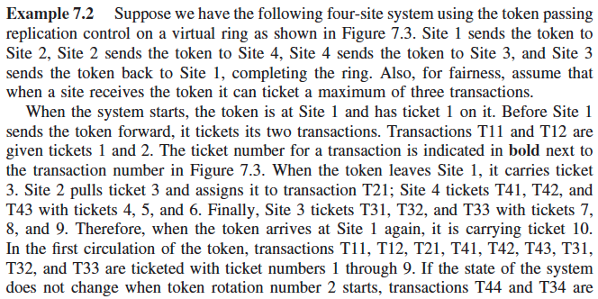

Circulating Token Implementation

Slide 29
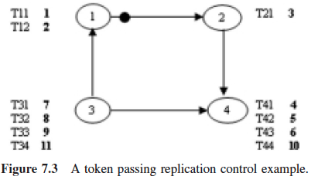
El algoritmo de control de replicación también es capaz de lidiar con la pérdida del token. El token puede perderse en la transición (de un sitio a otro) o desaparecer cuando está en un sitio y el sitio falla. En cualquier caso, el sitio genera un token de reemplazo que reconoce la pérdida del token y el proceso continúa.
El problema con la recuperación de token es asegurarse de que los tickets en el token nuevo no dupliquen los tickets que estaban en el token anterior, para evitar confusiones en el orden de serialización de las transacciones. Explicamos cómo lidiar con la pérdida del token en el Ejemplo 7.3.

Slide 30
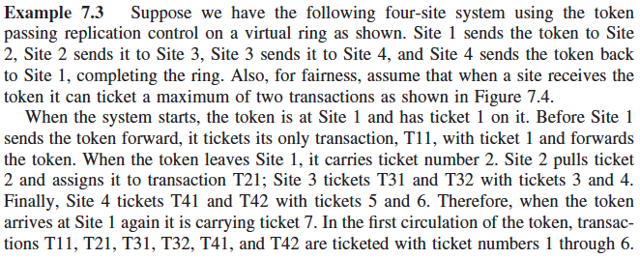
Circulating Token Implementation

Slide 31
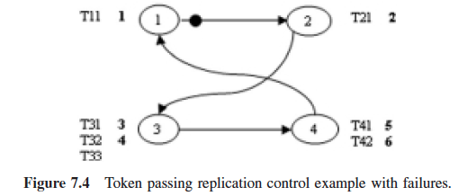
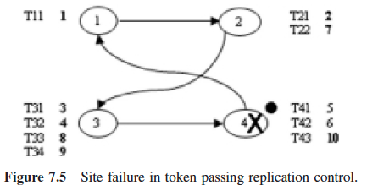

Slide 32
Circulating Token Implementation
Ahora suponga que cuando se inicia la segunda circulación del token, el sistema ha cambiado como se muestra en la Figura 7.5.
Durante esta rotación del token, el sitio 2 compra la transacción T22 con el número de ticket 7 y pasa el token al sitio 3.
El sitio 3 extrae los tickets 8 y 9 del token y pasa el token al sitio 4.
Después de que el token llega al sitio 4 y el sitio registra la transacción T43 con ticket 10, el sitio se cae.
Por lo tanto, el sitio 4 no puede reenviar el token al sitio 1.
El sitio 1, a la espera de recibir el token del sitio 4, se agota mientras espera el sitio anterior (predecesor) y comienza a investigar el estado del token.

Slide 33
Circulating Token Implementation
El primer paso en este proceso para el Sitio 1 es verificar con su predecesor, es decir, el Sitio 4.
El Sitio 1 envía un mensaje al Sitio 4 preguntando sobre el token.
Dado que el sitio 4 está inactivo, no puede responder.
Una vez que el sitio 1 no recibe respuesta del sitio 4 en un período de tiempo predeterminado, asume que el sitio 4 ha fallado, pasa por alto el sitio y se comunica con el predecesor del sitio 4 (sitio 3).
El sitio 1 envía una solicitud al sitio 3, preguntando si había enviado el token al sitio 4 y, en caso afirmativo, cuál era el número de ticket en el token.
El sitio 3 responde con el ticket 10 al sitio 1.

Slide 34
Circulating Token Implementation
En este momento, el sitio 1 declara el sitio 4 muerto y regenera un nuevo token (con un nuevo identificador de token) y pone el ticket 10 en él.
Hasta este momento, las transacciones T11, T21, T31, T32, T41, T42, T22, T33, T34 y T43 se han emitido con los boletos del 1 al 10, respectivamente, desde token anterior.
Dado que el token fue invalidado por el sitio 1, el ticket 10 de este token (asignado a T43 por el sitio 4) también sería inválido.
La transacción T43 del sitio 4 debe recibir un ticket válido del nuevo token.
El proceso entonces continúa.
Ahora suponga que el sitio 4 se repara cuando se inicia la iteración 3 del token.

Slide 35
Circulating Token Implementation
Cuando el sitio 4 vuelve a estar en línea, el anillo se vuelve a parchear pero al sitio 4 se le dice que el token anterior en su posesión no es válido y que la transacción T43 debe obtener un nuevo ticket.
Supongamos que cuando comienza la tercera circulación del token, las transacciones que se encuentran en el sistema son las que se muestran en la Figura 7.6.
En el momento en que el token llegue de nuevo al Sitio 1, al finalizar la tercera circulación del token, las transacciones T11, T21, T31, T32, T41, T42, T22, T33, T34, T23, T35, T43 y T44 son tickets dados del 1 al 13.

Slide 36
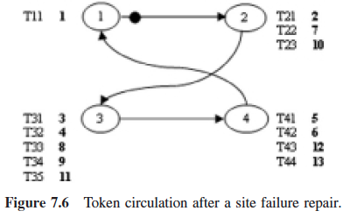
Circulating Token Implementation
Como se ve en la Figura 7.6, la transacción T43 en el Sitio 4 recibió 12 como su nuevo número de boleto.
Como se mencionó anteriormente, este algoritmo también puede lidiar de manera similar con la pérdida del token en la transición de un sitio a un sitio.

Slide 37
Protocolos de Fallo y de Commit

Slide 38
Cualquier sistema de administración de bases de datos debe ser capaz de lidiar con fallas.
Hay muchos tipos de fallas que un DBMS debe manejar.
Antes de discutir los tipos de fallas y los protocolos de confirmación, debemos sentar las bases definiendo los términos que usaremos en el resto de este tema.

Slide 39
TERMINOLOGY: Soft Failure
Un Soft Failure, que también se denomina bloqueo del sistema, es un tipo de fallo que solo provoca la pérdida de datos en un almacenamiento no persistente.
Una falla suave no causa la pérdida de datos en el almacenamiento persistente o en los discos.
Los Soft Failures pueden ir desde el mal comportamiento del sistema operativo, a los errores de DBMS, problemas de transacción, ¡o cualquier otro problema de software de soporte. Los clasificamos bajo la falla de software, ya que asumimos que el disco permanece intacto para estos tipos de falla.
Un Soft Failure también puede ser causado por la pérdida de energía de la computadora. En este caso, la información que se almacena en el almacenamiento volátil de la computadora, como la memoria principal, los buffers o los registros, se pierde.

Slide 40
TERMINOLOGY: Soft Failure
Una vez más, asumimos que la pérdida de energía no causa la pérdida de la base de datos o el disco. Esta suposición no significa que no tratemos los problemas de falla de disco, sino que tratamos la pérdida de disco bajo la falla de disco duro o Hard Failure que analizamos a continuación.
Los Soft Failures pueden dejar los datos almacenados en un almacenamiento persistente en un estado que debe tratarse; por ejemplo, si el software estaba en medio de escribir información en el disco, y solo se escribieron algunos elementos de datos antes del fallo, entonces, obviamente, el contenido de los datos podría ser incoherente, incompleto o posiblemente dañado. Sin embargo, el almacenamiento persistente no perdió ningún dato.
Esto es cierto en el sentido de que el almacenamiento persistente aún contiene todo lo que le escribimos, simplemente no contiene todas las cosas que intentamos escribirle.

Slide 41
TERMINOLOGY: Hard Failure
Un Hard Failure es una falla que causa la pérdida de datos en el almacenamiento no volátil o en el disco.
Una falla en el disco causada por un Hard Failure destruye la información almacenada en el disco (es decir, la base de datos).
Una falla de disco duro puede ser causada por la pérdida de energía, fallas de medios, errores de IO o corrupción de información en el disco.
Además de estos dos tipos de fallas, en un sistema distribuido, las fallas en la red pueden causar serios problemas para un DBMS distribuido.
Las fallas de la red pueden ser causadas por la falla del enlace de comunicación, la congestión de la red, la corrupción de la información durante la transferencia, las fallas del sitio y la partición de la red.
A lo largo de los años, se han realizado muchos estudios sobre el porcentaje, la frecuencia y las causas de fallas SOFT y HARD en un sistema informático.

Slide 42
TERMINOLOGY: Tipos de Fallas
Como regla general, lo siguiente puede usarse como la frecuencia de diferentes tipos de fallas:
• Las fallas en las transacciones ocurren con frecuencia, tal vez hasta unas pocas veces por minuto. Por lo general, esto es para entornos de procesamiento de transacciones de gran volumen como los sistemas de reserva, de bancos y líneas aéreas. La recuperación suele ser rápida y se mide en una fracción de segundo.
• Los fallos del sistema (fallo de alimentación) pueden ocurrir varias veces a la semana. El tiempo que toma recuperarse es generalmente de minutos.
• Las fallas en el disco pueden ocurrir una o dos veces al año. La recuperación suele ser corta (unas pocas horas) si hay un disco nuevo, formateado y listo para usar en reserva. De lo contrario, la duración incluye el tiempo que toma obtener una orden de compra, comprar el disco y prepararlo, que es mucho más largo (puede ser de varios días a una semana o dos).

Slide 43
TERMINOLOGY: Tipos de Fallas
• Los fallos del enlace de comunicación suelen ser intermitentes y pueden ocurrir con frecuencia. Esto incluye el enlace de comunicación que se desactiva o el enlace que está congestionado. La recuperación depende de la naturaleza del fallo. Para la congestión, normalmente el estado del sistema cambia con el tiempo. En caso de falla del enlace, los protocolos de enrutamiento pasarán por alto el enlace hasta que se repare el enlace. A veces, la falla del enlace es causada por la falla de un concentrador o enrutador. En este caso, los enlaces a los que da servicio el enrutador se desconectan del resto de la red durante el tiempo que se repara o reemplaza el dispositivo.

Slide 44
TERMINOLOGY: Commit Protocols
• Un DBMS, ya sea centralizado o distribuido, debe ser capaz de proporcionar atomicidad y durabilidad de las transacciones, incluso cuando existen fallas.
Un DBMS usa protocolos de commit para tratar los problemas que las fallas provocan durante la ejecución de las transacciones.
El problema principal con el que deben lidiar los protocolos de commit es la capacidad de garantizar la propiedad de las transacciones de "todo o nada".
Si ocurre una falla durante la ejecución de una transacción, es probable que no todos los cambios de la transacción se hayan confirmado en la base de datos. Esto deja a la base de datos en un estado incoherente.
Los protocolos de commit evitan que esto suceda, ya sea continuando la transacción (rollforward or redo) o eliminando los cambios que haya realizado en la base de datos (rollback or undo) .

Slide 45
TERMINOLOGY: Commit Protocols
Los protocolos de commit garantizan que después de que una transacción se realice correctamente, todas sus modificaciones se escriben en la base de datos y se ponen a disposición de otras transacciones.
Los protocolos de commit también garantizan que todos los cambios incompletos realizados por las transacciones incompletas se eliminen de la base de datos mediante un rollback cuando se produce un error.

Slide 46
TERMINOLOGY: Commit Protocols
Punto de commit
Un punto de commit es un punto en el tiempo cuando se toma la decisión de confirmar todos los cambios de una transacción o abortar la transacción.
El punto de commit de una transacción es un punto coherente para la base de datos. En este punto, todas las demás transacciones pueden ver un estado coherente para la bas.
El punto de commit es también un punto de reinicio para la transacción. Esto significa que la transacción se puede deshacer de forma segura.
Finalmente, el punto de commit es un punto de liberación para los recursos que la transacción ha bloqueado.

Slide 47
TERMINOLOGY: Commit Protocols
Transaction Rollback (Undo)
Revertir o deshacer transacción es el proceso de deshacer los cambios que una transacción ha realizado en la base de datos.
La reversión se aplica principalmente como resultado de un Soft Failure.
La reversión también se utiliza como una parte necesaria de la semántica de la transacción.
Por ejemplo, en la transacción de transferencia de fondos en un sistema bancario, hay tres puntos desde donde una transacción debería abortar. Es necesario abortar esta transacción si el primer número de cuenta es incorrecto (no existe), si no hay suficiente dinero en la primera cuenta para la transferencia, y finalmente, si el segundo número de cuenta es incorrecto (no existe) ).

Slide 48
TERMINOLOGY: Commit Protocols
Transaction Rollback (Undo)
A continuación se muestra la transacción de transferencia de fondos que se escribe como una transacción anidada que consta de dos subtransacciones: una transacción de débito y una transacción de crédito.
Este anidamiento de las dos transacciones permite que el programa se ejecute en un DBMS distribuido, donde las cuentas se almacenan en dos servidores diferentes.

Slide 49
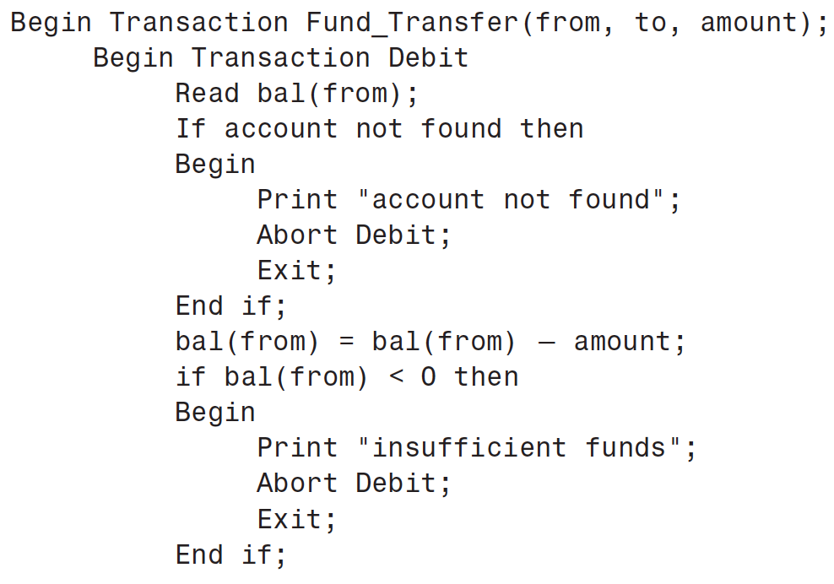
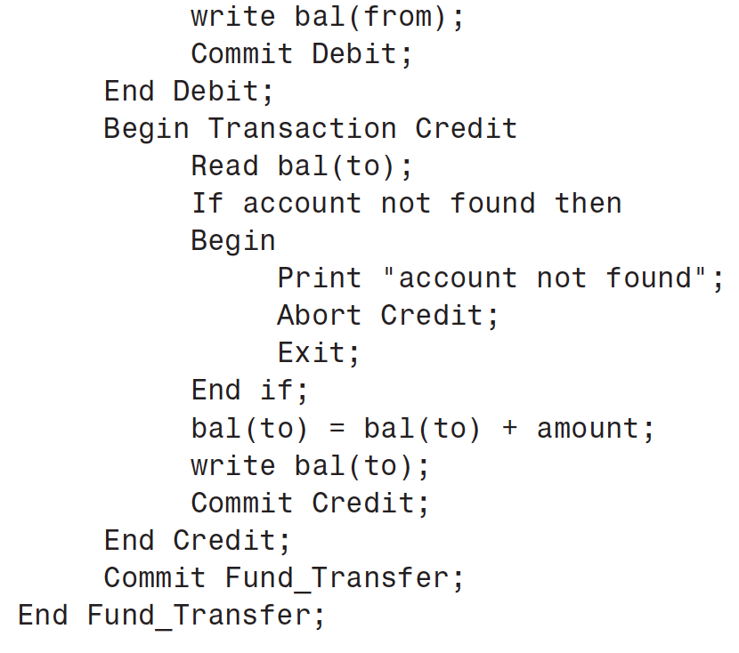
TERMINOLOGY: Commit Protocols

Slide 50
TERMINOLOGY: Commit Protocols
Esta transacción transfiere el "monto" de la cuenta ”from" a la cuenta ”to".
La subtransacción de débito verifica la validez de la cuenta de la cual se tomarán los fondos. Si esa cuenta no existe, entonces la transacción es abortada. Si la cuenta existe pero no hay suficiente dinero para transferir, el saldo resultante después del débito es menor que cero, la transacción debe abortarse nuevamente.
La subtransacción de crédito no necesita preocuparse por la cantidad de dinero en la cuenta ”to", ya que el dinero se agregará, pero debe asegurarse de que la cuenta ”to" existe. Si la cuenta ”to" no existe, la transacción se cancela.
Si las tres condiciones de cancelación son falsas, entonces la transacción está en el punto de commit. En este punto, como se mencionó anteriormente, el usuario debe tomar una decisión para confirmar la transacción o revertirla.

Slide 51
TERMINOLOGY: Commit Protocols
Para una transacción de cajero automático, este momento es cuando el cajero automático le da al cliente la opción de completar la transacción o cancelarla.
En este punto, el saldo de cada cuenta se ha actualizado y todo está listo para hacer commit.
Los dos servidores de bases de datos, los sistemas locales donde se almacenan las cuentas, tienen los saldos de las cuentas aún bloqueados. Una vez que el usuario decide realizar la transacción, los bloqueos se liberan y los saldos de las nuevas cuentas están disponibles para otras transacciones.

Slide 52
TERMINOLOGY: Commit Protocols
Transaction Roll Forward (Redo)
El roll forward o redo de transacciones es el proceso de volver a aplicar los cambios de una transacción a la base de datos.
Debido a que los cambios se vuelven a aplicar a la base de datos, generalmente se aplica un rehacer de transacción a una copia de la base de datos creada antes del inicio de la transacción.
Rehacer o REDO es principalmente necesario para la recuperación de una falla.

Slide 53
TERMINOLOGY: Transaction States
Una transacción pasa por el siguiente conjunto de pasos durante la ejecución:
1. Start_Transaction
2. Repetir
2.1 Leer el valor de un elemento de datos
2.2 Calcular nuevos valores para el elemento de datos
2.3 Si existe la condición de abortar entonces aborte y salga
2.4 Escribir el nuevo valor para el elemento de datos
2.5 Si existe la condición de abortar, entonces aborte y salga
3. Hasta que no haya más datos para procesar.
4. Commit
5. End_Transaction

Slide 54
TERMINOLOGY: Transaction States
La declaración 1 indica la activación de una transacción por parte de un usuario o del sistema. De manera similar, la declaración 5 indica la finalización exitosa de la transacción.
La transacción también puede terminar sin éxito, como se muestra en las declaraciones 2.3 y 2.5, si existen condiciones de cancelación.
Algunos DBMS requieren explícitos "Iniciar transacción" y "Terminar transacción", mientras que otros usan instrucciones implícitas de inicio y fin.
Por ejemplo, en Oracle se supone un "Iniciar transacción" cuando se realizan cambios en la base de datos. En este contexto, se supone un "Terminar transacción" implícita cuando se emite un commit.
Por otro lado, en SQL Server, "Iniciar transacción" y "Terminar transacción" son explícitos.

Slide 55
TERMINOLOGY: Transaction States
Como se ve en el fragmento de código anterior, una vez que se inicia una transacción, lee repetidamente los elementos de datos de la base de datos, calcula los nuevos valores para ellos y escribe valores nuevos para los elementos de datos en la base de datos.
Obviamente, en este algoritmo asumimos que la operación que se realiza dentro de la transacción es una operación de actualización.
En el caso de una inserción en la base de datos, no es necesario leer ningún dato. A la inversa, cuando se ejecuta un comando de eliminación, no se escriben nuevos valores en la base de datos.
Una especificación formal de una transacción utiliza un autómata de estado finito (FSA, finite state automaton) que consiste en una colección de estados y transiciones.

Slide 56
TERMINOLOGY: Transaction States
Esto normalmente se muestra como un diagrama de transición de estado (STD, state transition diagram).
En un STD, los estados se muestran como círculos y las transiciones como flechas, donde la cola está conectada al estado que el programa deja y la punta está conectada al estado en el que entra el programa.
El estado del STD en la que se encuentra una transacción en el momento de una falla, le informa al administrador de recuperación local (LRM, local recovery manager) qué se debe hacer para una transacción.
La figura 8.1 representa el STD para una transacción. En este diagrama, los círculos de doble línea son estados terminales y los estados de línea simple son estados transicionales.
El estado "Inactivo o Idle" corresponde a cuando la transacción no se está ejecutando.

Slide 57
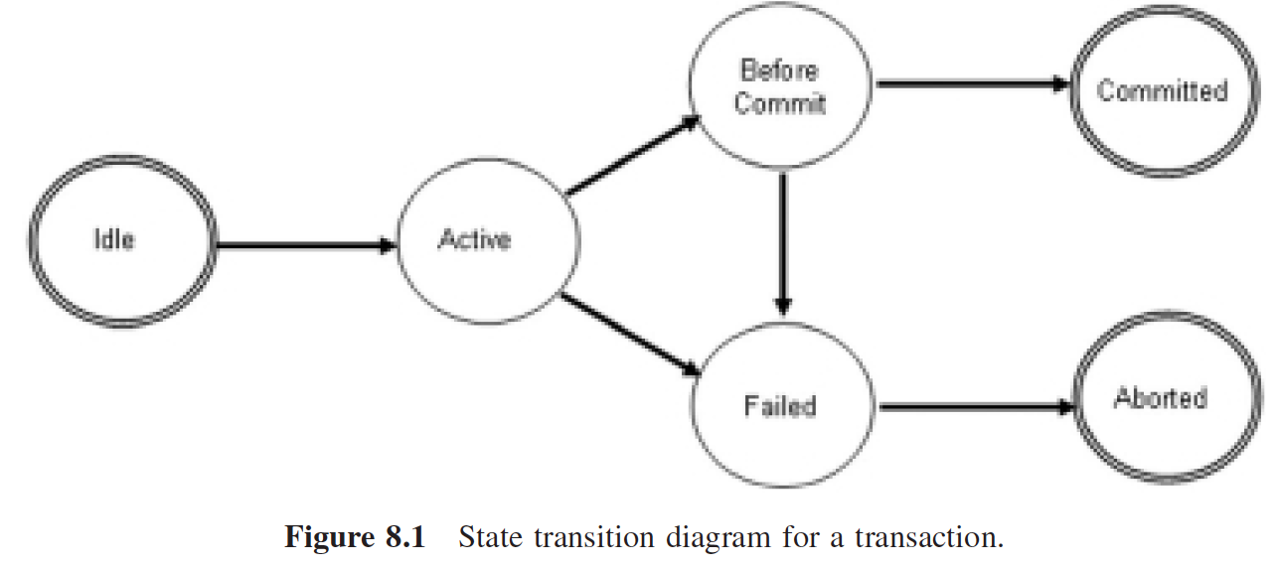
TERMINOLOGY: Transaction States

Slide 58
TERMINOLOGY: Transaction States
Una vez iniciada, una transacción cambia de estado al estado "Activo". En el estado "Activo", la transacción realiza su trabajo. En este estado, la transacción lee, realiza cálculos y escribe elementos de datos.
Si alguna de las condiciones de cancelación se mantiene, la transacción emite una cancelación y cambia el estado al estado "Fallido". La entrada en el estado " Fallido" hace que el administrador de recuperación local deshaga la transacción.
La transacción entra en su punto de commit al pasar al estado "Antes de commit". Como se mencionó anteriormente, en el punto de commit una transacción mantiene un estado consistente para la base de datos. Puede salir de la transacción cancelando la transacción o puede completar el trabajo haciendo el commit. La cancelación se realiza mediante una transición del estado "Antes de commit" al estado "Fallido", lo que hace que el LRM deshaga la transacción.
La terminación exitosa se inicia mediante la transición del estado "Antes de commit" al estado ”Commited".

Slide 59
TERMINOLOGY: Transaction States
Es importante recordar lo siguiente:
• En el estado "Activo", la transacción no ha completado todo el trabajo necesario, no se han realizado todos los cambios.
• En el estado "Antes de commit", la transacción ha completado todo el trabajo necesario, se han realizado todos los cambios de transacción.
• En el estado "Fallido", la transacción ha decidido abortar o el DBMS la ha obligado a abortar debido a problemas de control de concurrencia y / o interbloqueo.
• En el estado ”Commited", la transacción ha finalizado correctamente.
• En el estado "Abortado", la transacción ha finalizado sin éxito.

Slide 60
TERMINOLOGY: Database Update Modes
Un DBMS puede usar dos modos de actualización:
1. Modo de actualización inmediata: un DBMS está utilizando actualizaciones inmediatas, si escribe los nuevos valores en la base de datos tan pronto como son producidos por una transacción.
2. Modo de actualización diferida: un DBMS está utilizando la actualización diferida, si escribe los nuevos valores en la base de datos cuando una transacción está lista para hacer commit.

Slide 61
TERMINOLOGY: Database Update Modes
En el caso de la actualización inmediata, la transacción sobrescribe el valor anterior de un elemento de datos que se está modificando en la base. Como resultado directo de esto, no es posible revertir la transacción si el valor anterior del elemento de datos no se almacena en ningún otro lugar. Mantener el valor anterior del elemento de datos en la memoria no es suficiente, ya que el contenido de la memoria se perderá en caso de pérdida de alimentación o falla del sistema. Por lo tanto, necesitamos un lugar seguro donde se puedan almacenar los valores antiguos de los elementos de datos. Se utiliza un log de transacciones para este propósito.

Slide 62
TERMINOLOGY: Transaction Log
Un registro de transacciones o transaction log es un archivo secuencial que almacena los valores de los elementos de datos que han sido modificados por las transacciones.
Un registro de transacciones es un dispositivo secuencial. Para alcanzar un determinado registro dentro del log, el registro debe procesarse secuencialmente, ya sea desde el principio o desde el final.
Normalmente, los registros de log para una transacción dada están vinculados entre sí para facilitar el procesamiento.
El log de transacciones se utiliza para dos propósitos. El primer uso del log es admitir protocolos de commit para confirmar o abortar transacciones en ejecución. El segundo uso del log es permitir la recuperación de la base de datos en caso de una falla.

Slide 63
TERMINOLOGY: Transaction Log
En el primer caso, usamos la información de log para rehacer, repetir (redo—repeat) los cambios de una transacción, o deshacer, eliminar (undo—remove) los cambios de una transacción de una base de datos.
Rehacer y deshacer a veces se denominan roll forward y rollback de transacción, respectivamente.
Cuando una transacción hace roll forward, sus cambios se rehacen y se vuelven a escribir en la base de datos. Cuando una transacción se revierte, sus cambios se deshacen, se eliminan de la base de datos. En el segundo caso, la información de registro se utiliza para recuperar una base de datos después de un fallo de alimentación o una caída del disco. Si falla la alimentación, las transacciones incompletas deben deshacerse. La información de log se utiliza para lograr esto.
Además, si el disco falla, las transacciones completadas deben volver a realizarse. Una vez más, la información de log se utiliza para lograr esto.

Slide 64
TERMINOLOGY: Transaction Log
La información que se escribe en el log se utiliza para recuperar el contenido de la base de datos a un estado coherente después de una reversión de transacción o después de una falla.
Sin esta información, la recuperación puede no ser posible.
Tecnológicamente, hoy en día el lugar más seguro para almacenar un log es en el disco. Sin embargo, si el disco falla y el registro está en él, el log se pierde. Eso, por supuesto, no es demasiado preocupante si la base de datos aún está intacta.
Perder el log y la base de datos al mismo tiempo, obviamente, es desastroso.
Para asegurarse de que este no sea el caso, se puede utilizar una de las siguientes alternativas:

Slide 65
TERMINOLOGY: Transaction Log
1. Utilice cintas para el registro. Aunque esto separa el almacenamiento de la base de datos (disco) y el almacenamiento de log (cinta), esta no suele ser la elección de los DBA porque la escritura y la lectura de la cinta son muy lentas. Algunos de los DBMS, como Oracle, archivan la parte inactiva del log (la parte del registro que corresponde a las transacciones que se han confirmado) en cinta.
2. En sistemas más pequeños donde el log y la base de datos comparten el mismo disco, se pueden usar diferentes particiones de disco para la base de datos y los archivos de log. Al hacerlo, se reduce la probabilidad de pérdida de la base de datos y del log al mismo tiempo. En este caso, si el disco falla por completo o si el controlador del disco se estropea, se perderán tanto el log como la base de datos.

Slide 66
TERMINOLOGY: Transaction Log
Para protegernos contra el problema con la segunda alternativa, podemos almacenar el registro y la base de datos en discos separados.
Este suele ser el caso de sistemas más grandes en los que la base de datos puede requerir más de un disco para su almacenamiento.
En este caso, podemos usar un disco separado para los archivos de log.
En sistemas muy grandes, se puede usar un sistema RAID (matriz redundante de discos independientes) para proporcionar la recuperación de los contenidos del disco al reconstruir el contenido de un disco defectuoso a partir de otros discos.
Independientemente de la alternativa utilizada para mantener el log, el objetivo es mantener el log a salvo de la pérdida de alimentación y / o la falla del disco. El tipo de almacenamiento que se utiliza para el log se conoce como el "almacenamiento estable" tal como se clasifica a continuación.

Slide 67
TERMINOLOGY: DBMS Storage Types
Hay tres tipos de almacenamiento en la jerarquía de almacenamiento de un DBMS:
1. Almacenamiento volátil (memoria)
La memoria es un dispositivo magnético rápido que puede almacenar información para que la computadora la use. Se denomina almacenamiento volátil, ya que la pérdida de energía eléctrica hace que pierda su contenido. Es por eso que la memoria se utiliza para el almacenamiento temporal de información para satisfacer las necesidades de la CPU. Durante las operaciones normales del sistema, los archivos de registro basados ​​en memoria se pueden usar para la reversión de la base de datos, ya que durante el rollback, las transacciones aún se están ejecutando y los contenidos de la memoria aún están intactos. Por otro lado, la memoria no puede servir como medio de almacenamiento para los registros necesarios para la recuperación de la base de datos después de una falla, ya que los contenidos de la memoria de un sistema fallido se pierden.

Slide 68
TERMINOLOGY: DBMS Storage Types
2. Almacenamiento no volátil (disco, cinta)
El disco y la cinta son dispositivos magnéticos que pueden almacenar información de una manera que soporta apagones y pérdidas de energía. La información escrita en un disco o en una cinta permanece intacta incluso cuando se desconecta la alimentación.
Si bien los discos y las cintas no son volátiles con respecto a la pérdida de energía, aún son volátiles a fallas medianas: una falla del disco causa la pérdida de información en el disco. Como resultado, un registro que se almacena en el disco se pierde cuando el disco falla.

Slide 69
TERMINOLOGY: DBMS Storage Types
3. Almacenamiento estable
El almacenamiento estable es un tipo de almacenamiento que puede soportar la pérdida de energía y la falla del medio.
El log se escribe en un almacenamiento estable para que la información en el log no se pierda cuando el sistema está sujeto a un fallo de alimentación o un fallo del disco.
Los DBMS por lo general mantienen copias duplicadas o triplicadas de los archivos de log para lograr resiliencia.
Lampson y Sturgis asumen que la replicación del log en el disco (almacenamiento persistente) es estable [Lampson76].
Para este tema, también asumimos un registro replicado en el disco y nos referimos al disco como almacenamiento estable.

Slide 70
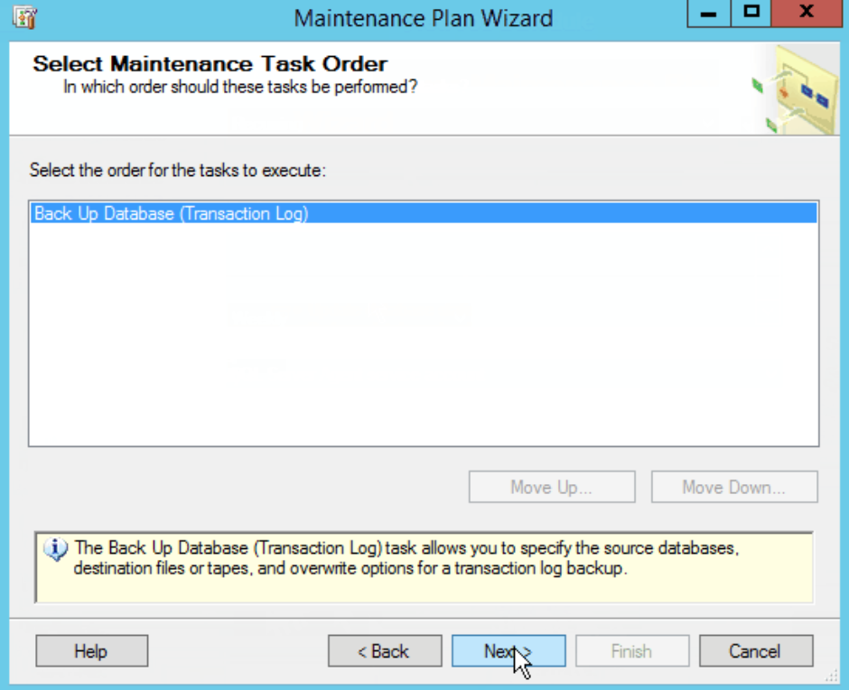

Slide 71
UNDO/REDO AND DATABASE RECOVERY

Slide 72
Ahora podemos analizar qué acciones son necesarias para recuperar una base de datos cuando ocurre una falla.
Solo hay dos acciones del administrador de recuperación de DBMS para recuperar una base de datos.
Estas acciones son el rehacer o deshacer de las transacciones.
La pregunta que debe responderse es: "¿Qué acción se requiere para cada tipo de recuperación?" La respuesta está no solo en el modelo que usa el sistema para actualizar la base de datos, sino también en el tipo de falla y en el estado en que se encuentra cada transacción cuando ocurre la falla.

Slide 73
Gestión de la recuperación local
Un DBMS rastrea los cambios que las transacciones realizan en la base de datos en el log para propósitos de aborto y recuperación de transacciones.
Para poder hacer esto, el DBMS usa el administrador de recuperación local (LRM) para recopilar la información de log necesaria.
A medida que el monitor de transacciones locales (LTM) ejecuta los pasos de la transacción, pasa la información necesaria al programador local (LS, local scheduler) para su procesamiento.
Cada LS posteriormente pasa la solicitud al LRM.
Un DBMS usa el concepto de bloque o página como la unidad de almacenamiento más pequeña para la base de datos.

Slide 74
Gestión de la recuperación local
El tamaño de página en algunas bases de datos, como SQL Server, se fija en 8 Kbytes, donde cada Kbyte es de 1024 bytes.
En algunos otros sistemas, como Oracle, el tamaño de la página puede ser decidido por el DBA y puede ser de 4, 8, 16 o 32 Kbytes.
Para leer una fila en una tabla, un DBMS debe transferir la página que contiene la fila deseada a la memoria.
La mayoría de los DBMS tampoco simplemente traen una sola página a la memoria. En su lugar, transfieren la extensión que contiene la página. Una extensión suele ser de ocho páginas contiguas, que es la unidad de asignación más pequeña en Oracle y SQL Server en la actualidad.
Para el resto de la discusión, asumimos que una sola página es la unidad de transferencia.

Slide 75
Gestión de la recuperación local
Un DBMS asume que la memoria se divide en un conjunto de bloques de igual tamaño llamados frames. Un frame puede contener exactamente una página.
Cualquier página puede ir en cualquier frame disponible.
Para acelerar la lectura y escritura de información, el DBMS se reserva un número de frames de memoria principales conocidos como caché o búfer. El tamaño de la memoria caché o del búfer se decide por el DBA y se mide en el número de frames o páginas.
El programa que administra la transferencia de información entre el búfer y el almacenamiento estable (el disco) se conoce como el administrador de búfer local (LBM).
La lectura se completa cuando la página que contiene la información deseada se transfiere del disco a un frame en la memoria. Si la página que contiene la información deseada ya está en el búfer, la lectura no necesita acceso al disco.

Slide 76
Gestión de la recuperación local
De forma similar, se supone que la escritura se completa cuando se realizan los cambios en el búfer de destino en la memoria.
Es responsabilidad del administrador de recuperación local escribir la página en el almacenamiento estable con éxito.
Obviamente, esto requiere una gestión de logs adecuada por parte del LRM que analizaremos a continuación. La Figura 8.3 muestra el administrador de recuperación local y sus interfaces con el LTM, LS y LBM.

Slide 77
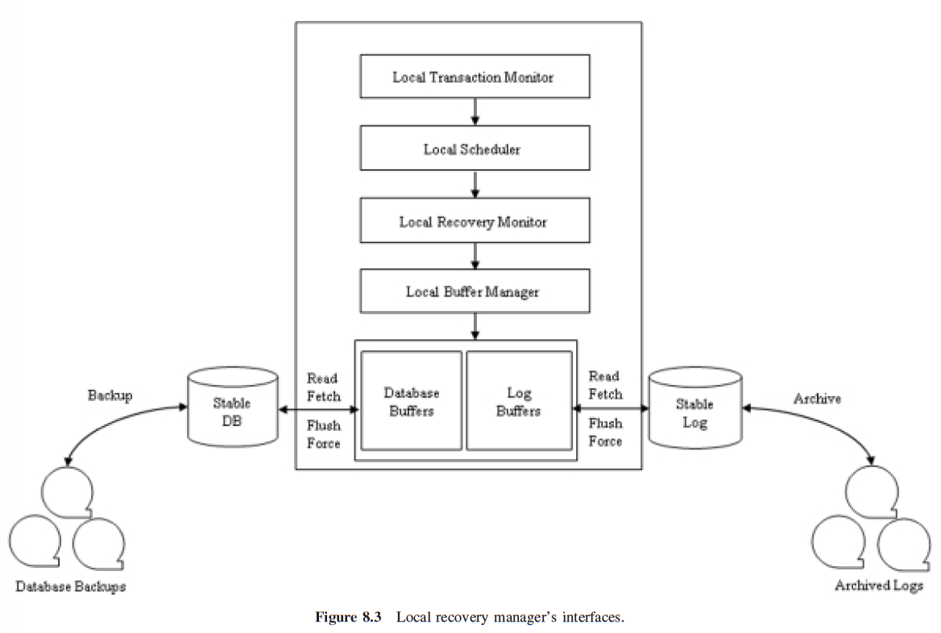
Gestión de la recuperación local

Slide 78
Gestión de la recuperación local
Búferes de base de datos y búferes de log
Un DBMS mantiene dos tipos de búferes: los búferes de base de datos y los búferes de log. Los buffers de la base de datos alojan páginas de la base de datos que han sido leídas o escritas por transacciones.
Las páginas que se han escrito también se llaman páginas sucias.
Cuando una página requerida no está en el caché, se lee o se busca.
Cualquier cambio en la base de datos se registra en dos lugares: en una página de la base de datos en los buffers de la base de datos y en una página de log en los buffers del log.
Mientras estas páginas se mantengan en la memoria, no debería haber ningún problema. Si el contenido de la memoria se pierde, debido a un error, las transacciones cuyos cambios no se registraron en la base de datos deben ejecutarse nuevamente.

Slide 79
Gestión de la recuperación local
Una vez que decidamos vaciar las páginas sucias a la base de datos, las páginas de log deben escribirse en el almacenamiento estable antes de que las páginas sucias se escriban en la base de datos en el disco.
Esto se debe a que una vez que hemos escrito correctamente el log en el almacenamiento estable, se garantizan los cambios en la base de datos.
Para ver cómo esto es posible, considere la transacción de transferencia de fondos que discutimos anteriormente. Hay dos elementos de datos que esta transacción cambia. Supongamos que estos dos elementos de datos están en dos páginas separadas en dos extensiones separadas, y que los cambios se registran en una página de log.
Para confirmar esta transacción, el LRM emite un comando force para el LBM para la página de log. El LBM puede no completar este comando o puede tener éxito.

Slide 80
Gestión de la recuperación local
En caso de fallo, los contenidos de los buffers de memoria se pierden. Cuando el sistema se reinicia, la transacción de transferencia de fondos debe ejecutarse nuevamente.
En ausencia de fallas, la página se escribe correctamente en el log en el almacenamiento estable. Una vez que se completa el comando force de la página de log, el LRM envía un comando force de página de la base de datos al LBM para escribir las dos páginas sucias de la transacción en la base de datos.
De nuevo, hay dos escenarios posibles. En el primer escenario, no hay fallas, lo que permite que el LBM escriba con éxito. En el segundo, durante la escritura de las páginas sucias, hay un fallo. En este caso, una vez reparada la falla, se pueden hacer cambios a las páginas de la base de datos transfiriendo las imágenes posteriores (after-images) del log en el almacenamiento estable a las páginas de la base de datos.

Slide 81
Gestión de la recuperación local
Archivo de log y copias de seguridad de la base de datos
Los registros de log están asociados con dos tipos de transacciones: las transacciones que aún se están ejecutando (transacciones activas) y las transacciones que han sido confirmadas y / o canceladas (transacciones completadas).
Debería ser obvio que los registros de log correspondientes a las transacciones en ejecución deben estar fácilmente disponibles y, por lo tanto, deben almacenarse en la memoria caché. Esto acelera el rollback de las transacciones actualmente en ejecución. Una vez que una transacción se confirma (o se cancela), sus logs no serán necesarios a menos que haya una falla.

Slide 82
Gestión de la recuperación local
Como resultado, los registros que corresponden a transacciones terminadas pueden transferirse al disco para que la memoria esté disponible para las transacciones activas.
Si la cantidad de memoria que asignamos a los buffers de log no es lo suficientemente grande, es posible que no haya suficiente memoria para todas las transacciones activas en el caché.
Este puede ser el caso de un entorno de procesamiento de transacciones concurrentes y de gran volumen. En estos entornos, el log tiende a crecer muy rápidamente. El tamaño del log podría alcanzar y superar fácilmente la cantidad de memoria asignada a la memoria caché.
Por lo tanto, no es posible mantener todo el log en la memoria debido a la falta de espacio. En este caso, incluso algunos de los registros de log de las transacciones activas tienen que ser forzados al disco.

Slide 83
Gestión de la recuperación local
En el disco, el log generalmente consta de dos o más archivos de registro. Por ejemplo, un log de Oracle 10 g consta de tres archivos de log de forma predeterminada. El espacio en estos archivos se considera secuencial del archivo 1 al archivo 2, y del archivo 2 al archivo 3. A medida que se usa el espacio en el archivo 1, el archivo 2 se convierte en el archivo activo. Una vez que el espacio en el archivo 2 se utiliza por completo, el archivo 3 se convierte en el archivo activo.
Una vez que se ha utilizado el espacio en todos los archivos de registro, el DBA debe archivar logs de transacciones inactivas (confirmadas / abortadas) en la cinta o agregar más archivos al log para proporcionar espacio para más registro. De lo contrario, el DBMS no puede continuar.
Nota: Aunque en la Figura 8.3 nos referimos a archivar como escribir el log o las páginas de la base de datos en cintas magnéticas, algunos DBA prefieren archivar información en discos en lugar de cintas.

Slide 84
Gestión de la recuperación local
A pesar de que la base de datos y el log se mantienen en el almacenamiento estable, la recuperación de una base de datos fallida no es posible sin una copia de seguridad de la base de datos.
Podemos hacer una copia de seguridad de una base de datos en un disco durante el funcionamiento normal del sistema.
La copia de seguridad en el disco se archiva periódicamente en un conjunto de cintas para la recuperación de una falla de disco importante cuando se pierde la base de datos.
Tipos de copias de seguridad
Los DBMS utilizan dos alternativas para hacer una copia de seguridad de la base de datos: una copia de seguridad completa o una copia de seguridad incremental. Una copia de seguridad completa es una copia de seguridad de todo el contenido de la base de datos.

Slide 85
Gestión de la recuperación local
Esto también se conoce como copia de seguridad de imagen completa (full-image). Esta copia de seguridad se puede hacer cuando la base de datos está inactiva: no hay transacciones ejecutándose en el sistema. Este tipo de copia de seguridad también se conoce como copia de seguridad en frío.
Alternativamente, la copia de seguridad también se puede hacer cuando las transacciones se ejecutan en el sistema. Este tipo de copia de seguridad se conoce como copia de seguridad en caliente.
Cuando la copia de seguridad es una copia de seguridad en frío, el log se puede borrar ya que todas las transacciones anteriores al tiempo de copia de seguridad han terminado. Si, por otro lado, la copia de seguridad es una copia de seguridad activa, se requiere el log de la copia de seguridad anterior para el proceso de recuperación. La Figura 8.4 muestra ejemplos de un respaldo en frío y en caliente.

Slide 86
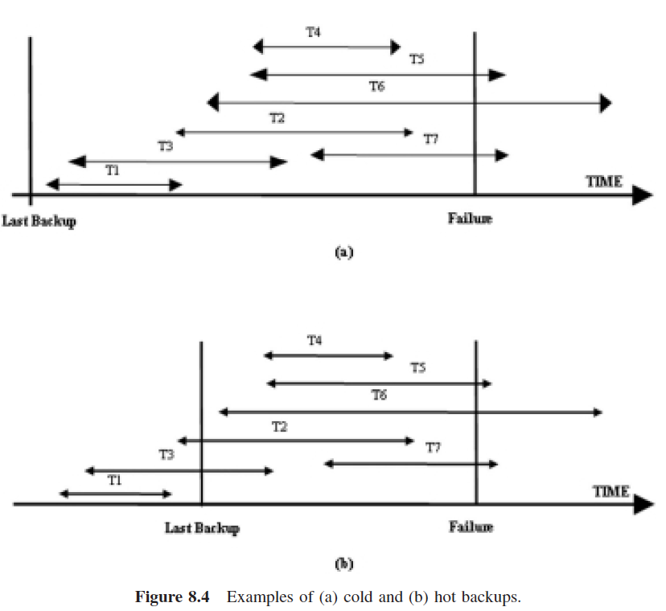
Gestión de la recuperación local

Slide 87
Gestión de la recuperación local
En la Figura 8.4a, la copia de seguridad es una copia de seguridad en frío ya que no se ejecutaron transacciones en el momento de la copia de seguridad.
En este caso, dado que cada transacción anterior a la copia de seguridad ha finalizado, no es necesario mantener el log anterior a la copia de seguridad.
En la Figura 8.4b, se realizó una copia de seguridad en caliente cuando se ejecutaban las transacciones T2 y T3. Como resultado, se necesita el log anterior a la última copia de seguridad. Esto también indica el hecho de que mientras las copias de seguridad estén activas, el log debe mantenerse. Por lo tanto, el log probablemente va a crecer muy grande.
Para evitar que esto suceda, un DBA debe realizar una copia de seguridad en frío periódicamente para poder descartar el log de las anteriores copias de seguridad en caliente.

Slide 88
Gestión de la recuperación local
Una copia de seguridad en frío siempre corresponde a un punto de tiempo coherente para la base de datos, ya que todas las transacciones activas se han completado.
Algunos proveedores de DBMS proporcionan la capacidad de obligar a la base de datos a estar inactiva. Si el DBMS proporciona la opción inactiva, entonces el DBA puede forzarla, realizar una copia de seguridad en frío y descartar el log anterior.
Sin una opción de inactividad automática, el DBA debe establecer el punto manualmente.
Las siguientes opciones se pueden usar para forzar un punto de inactividad para una base de datos:
• Ponga la base de datos en modo de solo lectura hasta después de la copia de seguridad.
• Poner la base de datos fuera de línea.
• Detener los procesos de aplicación.

Slide 89
Gestión de la recuperación local
Una copia de seguridad incremental es una copia de seguridad que contiene solo los cambios en la base de datos desde la copia de seguridad completa anterior o desde la copia de seguridad incremental anterior.
Dado que realizar una copia de seguridad completa de la base de datos requiere mucho tiempo, un DBA realiza múltiples copias de seguridad incrementales entre dos copias de seguridad completas consecutivas.
Cuando sea necesario, se forma una imagen completa de la base de datos combinando la copia de seguridad completa anterior con copias de seguridad incrementales individuales en orden, hasta el punto de falla. Las copias de seguridad incrementales se realizan cuando las transacciones se están ejecutando, son copias de seguridad en caliente.

Slide 90
Gestión de la recuperación local
Rolling forward de una base de datos
Una copia de seguridad competitiva es una instantánea consistente de la base de datos utilizada para la recuperación.
Se requiere una copia de seguridad completa para la recuperación de un disco fallido cuando se pierde la base de datos.
Una copia de seguridad se utiliza para restaurar la base de datos a un punto coherente en el pasado. Para recuperar una base de datos fallida, debemos volver a aplicar las transacciones que se han confirmado entre el tiempo de copia de seguridad y el presente.
El LRM logra esto utilizando el log para rehacer las transacciones confirmadas después de la falla. Esta acción se conoce como roll forward de la base de datos.

Slide 91
Gestión de la recuperación local
Rollingback una base de datos
El LRM deshace una base de datos deshaciendo los efectos de una o más transacciones.
Comienza con la imagen actual de la base de datos y revierte las transacciones.
Esta acción es necesaria cuando la imagen actual de la base de datos es inconsistente y necesitamos restaurar la base de datos a un punto consistente en el pasado.

Slide 92
DATABASE RECOVERY

Slide 93
Introducción
Para recuperar adecuadamente una base de datos que ha sufrido fallas y habilitar el abortar/reiniciar de una transacción, el LRM tiene que registrar la información necesaria como parte del proceso de log.
Cuando ocurre una falla, la información de log se usa en el proceso de recuperación. En las siguientes dos secciones, analizamos qué registra el LRM en respuesta a las solicitudes del TM y luego describimos los pasos que el LRM realiza en el proceso de recuperación.

Slide 94
Proceso de log
Las respuestas de LRM a las solicitudes realizadas por el monitor de transacciones son las siguientes:
• Inicio de la transacción. El TM emite una solicitud de inicio de transacción al LRM con el ID de transacción. El LRM luego escribe un registro de inicio de transacción en el log de esta transacción. Además del ID de transacción, la marca de tiempo y otra información del sistema también se almacenan como parte del log. Lo que hace el LRM en respuesta al inicio de la transacción es lo mismo para las actualizaciones inmediatas y diferidas.
• Lectura de transacción. El TM emite una solicitud de lectura al LRM para el elemento de datos. El LRM luego intenta leer el elemento de datos de las páginas almacenadas en caché que pertenecen a la transacción. Si el elemento de datos está en el caché, su valor se otorga a la transacción. Si el elemento de datos no se almacena en la memoria caché, el LRM emite un comando fetch al LBM, que luego carga la página en el caché. Además, el LRM tiene que registrar el valor del elemento de datos en el log para el caso de actualización inmediata.

Slide 95
Proceso de log
• Escritura de transacciones. El TM emite una solicitud de escritura al LRM especificando un valor para el elemento de datos. El LRM intenta localizar el elemento de datos en el caché de la transacción. En este caso, el elemento de datos se cambia en el caché y el nuevo valor se escribe en el log. Tenga en cuenta que, en este caso, la transacción ya ha escrito el valor anterior en el log. Si el elemento de datos no está en caché, el LRM emite un comando fetch al LBM para almacenar en caché la página que contiene el elemento de datos. El LRM también registra el valor anterior del elemento de datos en el log para el caso de actualización inmediata. El elemento de datos luego se cambia en el caché, y el nuevo valor también se registra en el log. Cuando se modifica el elemento de datos en el caché, asumimos que está escrito en la base de datos. Cuando se utiliza la actualización inmediata, el LBM transfiere la página que contiene el elemento de datos a la base de datos inmediatamente. En el caso de una actualización diferida, la página se fuerza a la base de datos estable cuando se realiza la transacción.

Slide 96
Proceso de log
• Cancelación de la transacción. Una solicitud de cancelación indica una terminación fallida de la transacción. En respuesta a una solicitud de cancelación, las acciones del LRM dependen del modo de actualización. En el caso de actualizaciones inmediatas, ya que la base de datos se ha modificado para los elementos de datos que la transacción ha escrito, el LRM debe deshacer los cambios. Para hacer esto, el LRM restaura las imágenes anteriores de los elementos de datos que la transacción ha escrito desde el log en la base de datos. Luego, el LRM registra la terminación de la transacción con un registro de cancelación de transacción en el log. Cuando se usa la actualización diferida, ya que las páginas de la base de datos aún no se han escrito, la cancelación no requiere ningún cambio en la página de la base de datos. En este caso, las páginas de la base de datos del búfer que pertenecen a la transacción abortada simplemente se descartan. Al igual que en el caso inmediato, el LRM registra la terminación de la transacción con un registro de cancelación de transacción en el log.

Slide 97
Proceso de log
• Commit de transacción. El TM emite un commit de transacción o un end de transacción al LRM para indicar una terminación exitosa. Las acciones del LRM en respuesta a la solicitud de confirmación dependen del modo de actualización. Si el modo de actualización es diferido, entonces el LRM envía un comando flush / force al LBM para escribir las páginas de log y las páginas sucias para esta transacción en el almacenamiento estable. Obviamente, las reglas que requieren que las páginas de registro se escriban antes de que se escriban las páginas sucias de la base de datos, se aplican. Una vez que el LBM ha vaciado las páginas, el LRM escribe un registro de confirmación para la transacción en el log. En el caso de una actualización inmediata, las páginas modificadas para la transacción ya se han vaciado en la base de datos y, por lo tanto, la única acción que debe hacer el LRM es escribir un registro de confirmación de transacción en el log.

Slide 98
Proceso de log
Nota: En la discusión anterior, indicamos la finalización de la transacción con un commit o abort escribiendo el registro correspondiente en el log. En la práctica, el sistema puede agregar la transacción que ha hecho commit o ha abortado a la lista de transacciones confirmadas / abortadas, y llevar a cabo la acción real de commit y abortar más tarde. Este es un intento de reducir la cantidad de E / S del disco al intentar escribir tantas páginas como sea posible juntas en el disco.

Slide 99
Proceso de recuperación
El proceso de recuperación se inicia después de un error. La falla, como se mencionó anteriormente, puede ser una falla soft, una pérdida de alimentación, una falla hard o falla del disco.
Una vez que la computadora falla, necesita reiniciarse. Si la causa de la falla es una falla del software, normalmente todo lo que se necesita es un reinicio del sistema.
Si la falla se debe a una pérdida de energía, se debe restaurar la energía y luego se reinicia el sistema. Nuestra suposición es que un fallo de alimentación no causa ningún daño del disco o pérdida de información de la base de datos.
Esto no significa que no lidiemos con el daño del disco causado por una pérdida de energía; simplemente significa que clasificamos dicha falla como una falla hard o una falla del disco.

Slide 100
Proceso de recuperación
Normalmente, un disco fallido requiere reemplazo. Si la falla del disco no es catastrófica, alguna información en el disco será recuperable. Ese sería el caso cuando una parte del disco, como una partición lógica, está dañada, pero el resto del disco y la electrónica que controla el movimiento de la cabeza del disco aún están intactas.
En cualquier caso, asumimos la pérdida total de la base de datos y describimos el proceso para su recuperación. Después de la pérdida total de la base de datos, la recuperación no es posible utilizando solo la información en el log. Dicha falla requiere también una copia de seguridad de la base de datos en otro disco o en una cinta magnética.

Slide 101
Proceso de recuperación
Análisis de información de log. El LRM procesa la información en el log para determinar el estado de cada transacción en el momento de la falla. Para ayudar con este proceso, como se explicó anteriormente, los registros se vinculan entre sí para cada transacción.
Además, los DBMS mantienen una tabla de transacciones que contiene los ID de transacción y un puntero al log de inicio de transacción para cada transacción en el log. Al igual que el log, esta tabla también se mantiene en el almacenamiento estable. El LRM determina qué hacer para cada transacción al seguir el enlace de la transacción en la tabla de transacciones y luego encontrar los registros de log para cada transacción.

Slide 102
Proceso de recuperación
Como tal, el LRM clasifica las transacciones en el registro de la siguiente manera:
• Si una transacción tiene un registro de inicio de transacción y un registro de confirmación de transacción, esta transacción pertenece a la lista de transacciones confirmadas.
• Si una transacción tiene un registro de inicio de transacción y una transacción falló pero no un registro de cancelación de transacción, entonces esta transacción pertenece a la lista de transacciones fallidas.
• Si una transacción tiene un registro de inicio de transacción y un registro de cancelación de transacción, esta transacción pertenece a la lista de transacciones abortadas.
• Si una transacción tiene un registro de inicio de transacción y un registro de confirmación de transacción anterior, pero no un registro de cancelación o cancelación de transacción, esta transacción pertenece a la lista de transacciones de confirmación anterior.
• Si una transacción tiene un registro de inicio de transacción y un registro sin confirmación previa, confirmación, cancelación o error, esta transacción pertenece a la lista de transacciones activas.

Slide 103
Proceso de recuperación
Recuperación de un fallo de alimentación
Recuerde que asumimos que el fallo de alimentación no provoca la pérdida de información de la base de datos. Sólo provoca la pérdida de información en el almacenamiento volátil (memoria). Una vez que se restaura la alimentación al sistema, se reinician el software OS y DBMS.
El sistema operativo emite un nuevo tipo de comando (es decir, comando de recuperación) al LRM. La recuperación del LRM de un fallo de alimentación depende del modo de actualización.
El LRM procesa la información de log y clasifica las transacciones de acuerdo con las categorías anteriores. El LRM luego realiza lo siguiente para recuperar un estado consistente de la base de datos lo más cerca posible del momento de la falla.

Slide 104
Proceso de recuperación
En el caso de una actualización inmediata, el LRM llevará a cabo los siguientes pasos:
• Deshará las transacciones que estén en la lista activa. Para cada transacción de este tipo, el LRM también escribe un log de abortos de transacción en el registro que indica el aborto de la transacción.
• Se rehacerán las transacciones que están en la lista anterior a la confirmación. Para cada transacción, el LRM también escribe un log de confirmación de transacción en el registro que indica el aborto de la transacción.
• Deshará las transacciones que estén en la lista fallida. Para cada transacción de este tipo, la LRM también escribe un registro de cancelación de transacción en el log que indica la cancelación de la transacción.
• El LRM no tiene que hacer nada por las transacciones que están en listas confirmadas y / o canceladas, ya que se habían completado antes del fallo.

Slide 105
Proceso de recuperación
En el caso de actualización diferida, el LRM llevará a cabo los siguientes pasos:
• Escribirá un registro de abortos de transacción en el log para cada transacción activa. Esto es para indicar que estas transacciones han sido abortadas. El LRM no tiene que deshacer realmente esas transacciones, ya que aún no han escrito nada en la base de datos estable.
• Se rehacerán las transacciones que están en la lista anterior a la confirmación. Para cada transacción, el LRM también escribe un log de confirmación de transacción en el registro que indica el aborto de la transacción.
• Escribirá un log de abortos de transacción para cada transacción en la lista fallida. Esto indicará que estas transacciones han sido abortadas. Nuevamente, el LRM no tiene que deshacer realmente esas transacciones ya que aún no han escrito nada en la base de datos estable.
• El LRM no tiene que hacer nada por las transacciones que están en listas confirmadas y / o canceladas, ya que se habían completado antes del fallo.

Slide 106
Proceso de recuperación
Recuperación de la falla del disco
Suponemos que una "falla dura" causará una pérdida total de la base de datos. Este es un error catastrófico que requiere un nuevo disco, una copia de seguridad completa de la base de datos y un log que está sincronizado con la copia de seguridad. El operador informático preparará el nuevo disco para su restauración.
Al igual que en el caso de un fallo de alimentación, una vez que se restaura el sistema operativo, envía un comando de recuperación al LRM para recuperar la base de datos.
En este caso, el modo de la actualización no importa ya que el disco recién restaurado no contiene ninguno de los cambios de las transacciones en ejecución en el momento de la falla. Por lo tanto, la recuperación de una falla de disco es la misma para los modos de actualización inmediata y diferida. El LRM procesa la información de log y clasifica las transacciones según las categorías anteriores.

Slide 107
Proceso de recuperación
El LRM realiza lo siguiente para recuperar la base de datos lo más cerca posible del momento de la falla:
• Se rehacerán todas las transacciones que están en la lista de transacciones confirmadas.
• También rehacerá todas las transacciones que estén en la lista anterior a la confirmación. Para cada una de estas transacciones, el LRM también escribe un registro de confirmación en el log que indica que estas transacciones se han confirmado.
• Para cada transacción en la lista de transacciones fallidas, el LRM escribe un registro de cancelación en el log que indica su terminación.
• Para cada transacción en la lista de transacciones activas, el LRM escribe un registro de cancelación en el log que indica su terminación.
Nota: es una buena idea que un DBA realice una copia de seguridad completa de la base de datos inmediatamente después de la recuperación y antes de que la base de datos se ponga en línea para uso general.

Slide 108
Proceso de recuperación
Como resultado, parece innecesario registrar las acciones de limpieza que realiza el LRM. Después de todo, después de la copia de seguridad completa, el log antiguo se debe descartar y se debe iniciar uno nuevo.
Si bien ese es el caso para una recuperación exitosa, es probable que, durante la recuperación, pueda ocurrir una nueva falla. La recuperación de esta nueva falla necesita un log que represente el estado de la base de datos en el momento de la segunda falla y no la primera.
El log limpio representa correctamente el nuevo estado y se utilizará para el nuevo proceso de recuperación. Una vez que la base de datos se recupere correctamente, el DBA debe realizar una copia de seguridad completa y descartar el log actualizado.

Slide 109
Proceso de recuperación
Punto de control
El punto de control es utilizado por diferentes DBMS para acortar el proceso de recuperación. Existen diferentes alternativas para los puestos de control. Cubriremos dos tipos de puntos de control: puntos de control difusos y puntos de control consistentes.
El punto de control difuso escribe la lista de transacciones activas en el momento del punto de control en el log. El punto de control difuso es muy económico y se puede realizar mientras las transacciones se ejecutan en el sistema. La utilidad de este tipo de control se ve en la recuperación de una falla de energía.
Recuerde que el LRM tendrá que deshacer todas las transacciones que están activas en el momento de un fallo de alimentación.

Slide 110
Proceso de recuperación
Sin un punto de control en el log, el LRM debe procesar todo el log para determinar qué transacciones estaban activas cuando ocurrió la falla de alimentación. Esto, obviamente, consume mucho tiempo y prolonga la recuperación.
Con el punto de control, el LRM solo tiene que procesar aquellas transacciones que están activas en el momento del punto de control y más adelante. Debería ser obvio que todas las transacciones anteriores al último punto de control han finalizado y, por lo tanto, no pueden estar activas.
Debido a que el punto de control difuso es barato, su uso frecuente mejora la recuperación de fallas de energía. Sin embargo, este tipo de punto de control no ayuda con la recuperación de la falla del disco.

Slide 111
Proceso de recuperación
Se realiza un control consistente para obtener una instantánea consistente de la base de datos. Como resultado, el control consistente es muy costoso y se debe realizar cuando la base de datos está inactiva. Lindsey llama a este tipo de punto de control un punto de control consistente con la transacción[Lindsey79].
El control consistente se lleva a cabo de la siguiente manera:
• Se escribe un registro de inicio de punto de control en el log.
• La información sobre las transacciones en ejecución se registra en el log.
• El procesamiento de nuevas transacciones que ingresan al sistema después de la hora de inicio del registro del punto de control se detiene hasta que se completa el punto de control.
• Una vez que todas las transacciones en ejecución se han completado, todas las páginas sucias de la base de datos se descargan en el disco.
• Un registro de punto de control final se escribe en el log.

Slide 112
Proceso de recuperación
Este tipo de punto de control establece una imagen coherente de la base de datos en el momento del punto de control. Por lo tanto, puede ayudar en la recuperación de falla de energía.
Cuando se recupera de un fallo de alimentación, se procesan las únicas transacciones que están en el lado derecho del último punto de control consistente. Solo estas transacciones deben ser deshechas o rehechas.
Todas las transacciones en el lado izquierdo del último punto de control coherente se ignoran ya que se han completado.
Al igual que en el punto de control difuso, este tipo de punto de control no ayuda con la recuperación de fallas del disco a menos que hagamos una copia de seguridad de la base de datos en el momento del punto de control consistente.

Slide 113
Proceso de recuperación
En ausencia de una copia de seguridad en el momento de un punto de control consistente, la base de datos debe ser restaurada a la imagen consistente a partir de la última copia de seguridad. Por lo tanto, todas las transacciones completadas antes del punto de control y después se deben rehacer. Es una buena idea hacer una copia de seguridad de la base de datos cuando se realiza un punto de control consistente ya que la base de datos ya se ha forzado a un estado inactivo.
El DBMS de SQL Server de Microsoft realiza un punto de control semiconsistente cuando el archivo de log está lleno al 75%. De forma predeterminada, SQL Server vacía todas las páginas de base de datos sucias al almacenamiento estable cuando se alcanza este umbral. SQL Server también trunca el log en este momento mediante la eliminación de todos los logs de transacciones completadas.

Slide 114
Proceso de recuperación
Este es un intento de dejar espacio disponible para transacciones actualmente en ejecución y futuras.
El problema con esta idea es que si no se establece un punto de inactividad poco después y/o si no se hace una copia de seguridad de la base de datos, no es posible recuperarse de una falla del disco.
Esto se debe a que la información sobre todas las transacciones completadas antes del punto de control se ha eliminado del log.
Esa es también la razón por la que los DBA de SQL Server deben hacer un punto para deshabilitar el "truncar el registro en el punto de control" y / o hacer un hábito de realizar una copia de seguridad completa de la base de datos inmediatamente después de un punto de control.

Slide 115
OTHER TYPES OF DATABASE RECOVERY

Slide 116
La recuperación de la base de datos puede basarse en transacciones o tiempo. La recuperación basada en el tiempo es la recuperación de la base de datos al momento actual (Recovery to Current: ahora o el momento de la falla) o la recuperación a un punto en el tiempo en el pasado.
Recovery to Current
Este tipo de recuperación es generalmente para fallas de disco y de energía.
Recovery to a Point-in-Time in the Past
Este tipo de recuperación (también conocida como recuperación PIT) generalmente se realiza para restablecer la base de datos a un punto coherente en el pasado.

Slide 117
Normalmente, PIT es un punto inactivo cuando no hay transacciones activas en ejecución. Este tipo de recuperación no se realiza debido a un error. La recuperación de PIT se realiza mediante el rollback de la transacción o roll forward de la transacción.
• PIT utilizando Rollback. Para este enfoque, el LRM pondrá la base de datos fuera de línea; deshará todas las transacciones activas y completadas de la hora actual a un PIT; y luego volverá a poner la base de datos en línea.
• PIT Usando Roll Forward. Para este enfoque, el LRM pondrá la base de datos fuera de línea; restaurará la base de datos desde la copia de seguridad en frío completa más reciente; rodará todas las transacciones completadas antes del PIT forward; y volverá a poner la base de datos en línea.La pregunta que viene a la mente es: "¿Qué tipo de recuperación de PIT es mejor?" La respuesta depende de la cantidad de trabajo que el LRM tiene que realizar para cada caso.

Slide 118
Proceso de recuperación
Si el número de transacciones que deben deshacerse es menor que el número de transacciones que deben rehacerse, se utiliza la reversión. De lo contrario, se utiliza la función de avance.
8.5.3 Recuperación de transacciones
Este tipo de recuperación generalmente se realiza para eliminar el efecto de algunas transacciones erróneas de la base de datos. Esto no necesariamente indica una falla, pero quizás debamos abordar el hecho de que algunas transacciones que se ejecutaron anteriormente deben ser compensadas.Al igual que en la recuperación de PIT, la recuperación de transacciones se puede realizar mediante secuencias de comandos UNDO o secuencias de comandos REDO.

Slide 119
Proceso de recuperación
Los scripts UNDO se generan primero y luego se aplican para eliminar el trabajo que las transacciones "malas" han realizado. Los scripts REDO se generan primero para las transacciones "buenas", es decir, todas las transacciones, excepto las malas. Los scripts de REDO se aplican a una imagen de la base de datos en el pasado. Los scripts REDO y UNDO se generan a partir del contenido del registro.
8.5.3.1 Recuperación de transacciones usando scripts UNDO
Para este tipo de recuperación de transacciones, el LRM fuerza un punto de inactividad, pone la base de datos en el modo "DBA use only", analiza el registro y genera los scripts UNDO para las transacciones incorrectas. Una vez que se generan los scripts, se ejecutan en la base de datos. Los scripts se pueden ejecutar con la base de datos en línea.Los siguientes son pasos para generar los scripts UNDO:

Slide 120
Proceso de recuperación
• Si la transacción ha realizado una inserción, el LRM compensa eso al generar una eliminación de las imágenes posteriores en el registro.• Si la transacción ha realizado una eliminación, el LRM compensa eso generando una inserción a partir de las imágenes anteriores en el registro.• Si la transacción ha realizado una actualización, el LRM compensa eso generando una actualización a partir de las imágenes posteriores y las imágenes anteriores en el registro.Nota: las transacciones incorrectas en este caso incluyen las transacciones de destino, así como todas las transacciones que han utilizado lo que las transacciones incorrectas han escrito en la base de datos.
8.5.3.2 Recuperación de transacciones usando scripts REDO
Para este tipo de recuperación de transacciones, el LRM fuerza un punto de inactividad, analiza el registro y genera los scripts REDO para las transacciones desde la última copia de seguridad, pero sin incluir las transacciones incorrectas.

Slide 121
Proceso de recuperación
Los scripts pueden ejecutarse con la base de datos en línea.Los siguientes son pasos para generar los scripts de REDO:• Si la transacción ha realizado una inserción, el LRM genera una inserción a partir de las imágenes posteriores en el registro.• Si la transacción ha realizado una eliminación, el LRM genera una eliminación de las imágenes anteriores en el registro.• Si la transacción ha realizado una actualización, el LRM genera una actualización a partir de las imágenes posteriores y las imágenes anteriores en el registro.El LRM luego restaura la última copia de seguridad en frío, aplica los scripts REDO a la base de datos y luego abre la base de datos para uso público.

Slide 122
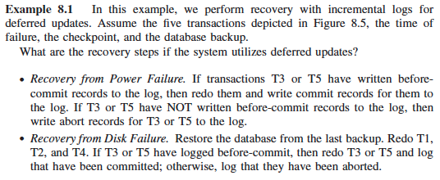
Proceso de recuperación

Slide 123
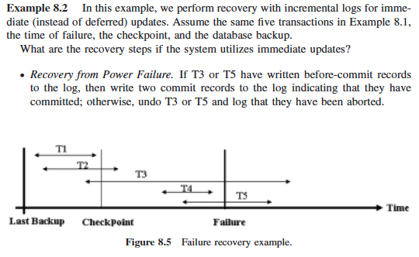
Proceso de recuperación

Slide 124
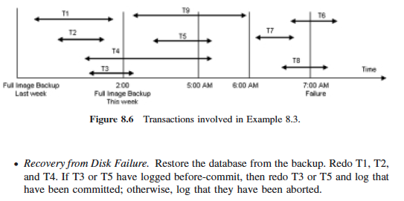
Proceso de recuperación

Slide 125
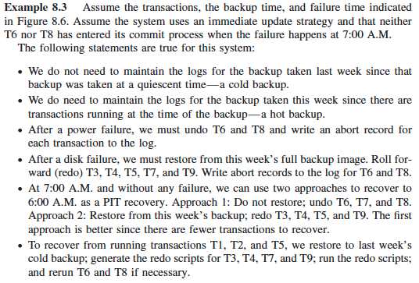
Proceso de recuperación

